Slide 1

男女雇用機会均等法制定から30年
働く女性は輝いている？
自治労北海道推進委員会資料
2015年８月５日
日本労働組合総連合（連合）
副事務局長 南部 美智代

Slide 2
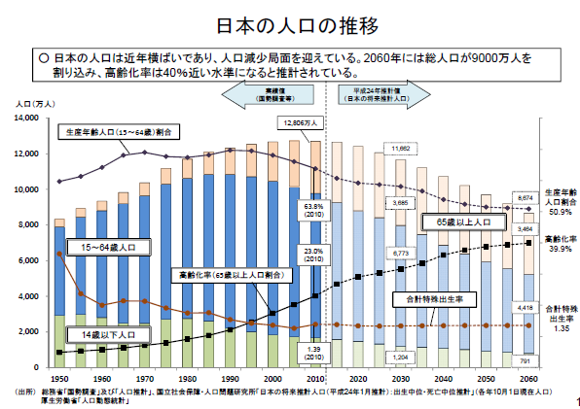

Slide 3
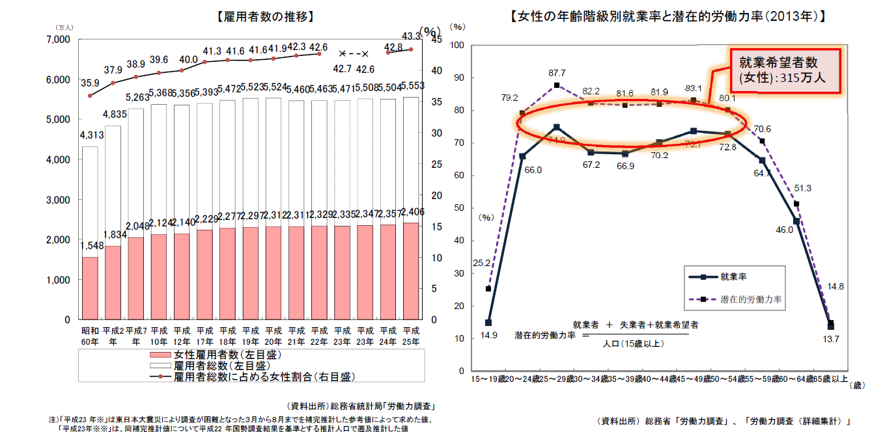

Slide 4
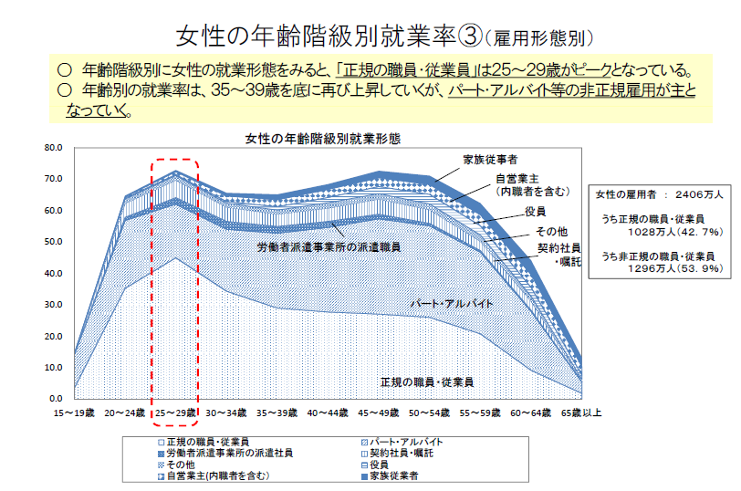
（資料出所）総務省「平成２４年労働力調査（詳細集計）」

Slide 5
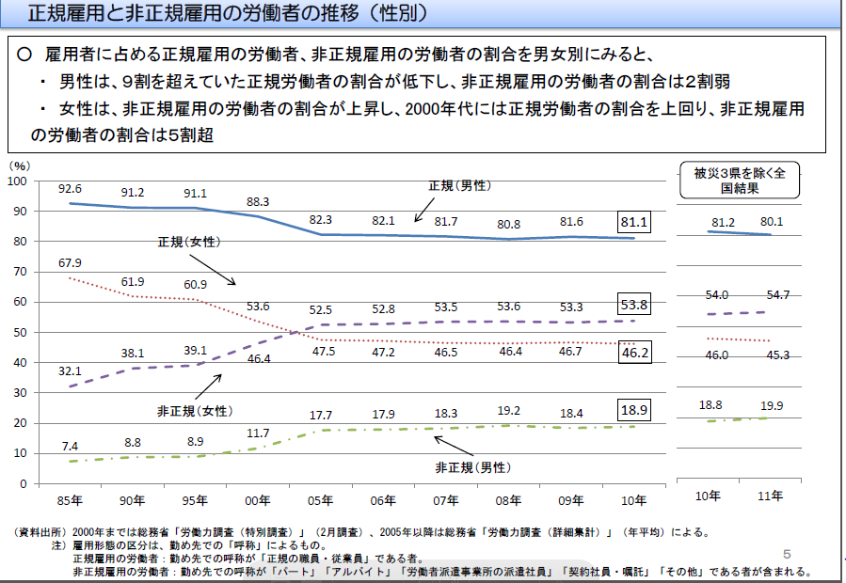
資料４ 非正規の男女比率

Slide 6
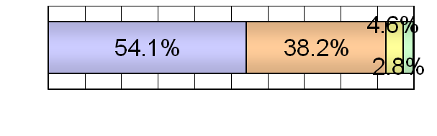
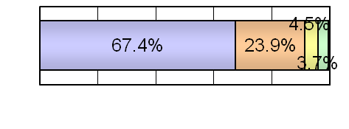
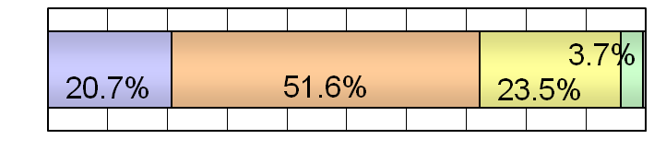
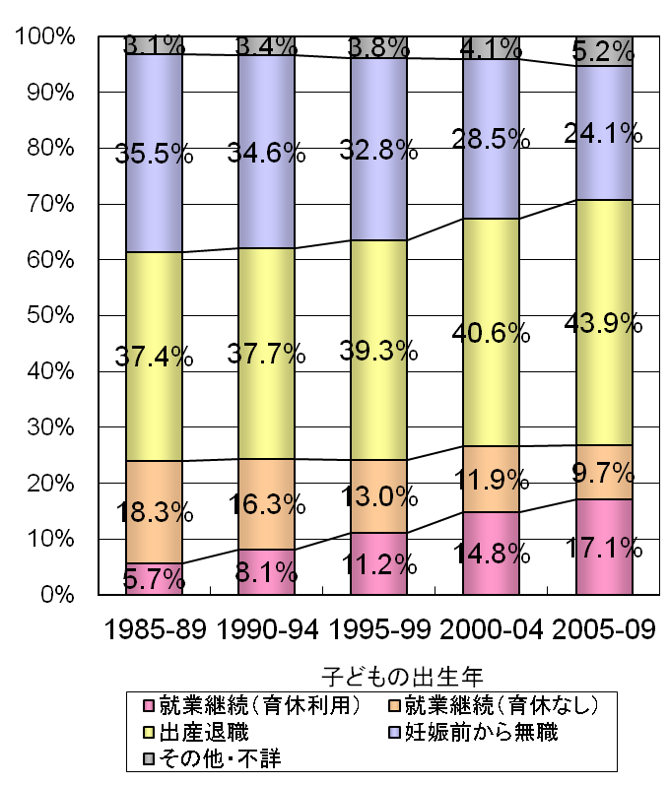
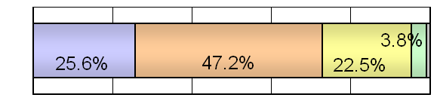
女性の就業継続と出産
○ 未だ第１子の出産を機に約６割の女性が退職している。
○子どもの出生年別、第１子出産前後の妻の就業経歴
○第１子出産前後の女性の就業状況の変化
平成１３年出生児
有職 7３.５%
無職
勤め
（パート・アルバイト）
出産
1年前
勤め（常勤）
自営
業等
出産1年前の有職者の出産半年後の状況
無職 ６７.４%
有職 ３２.２%
出産前
有職
70.7
(100)％
平成２２年出生児
出産後
継続就業率
26.8
(38.0)％
(※)
有職 7８.８%
無職
勤め（常勤）
出産
1年前
勤め
（パート・アルバイト）
自営
業等
無職 54.1%
有職 45.7%
出産1年前の有職者の出産半年後の状況
（資料）国立社会保障・人口問題研究所「第１４回出生動向基本調査（夫婦調査）」
（資料）厚生労働省「第1回21世紀出生児縦断調査結果」（平成22年）

Slide 7
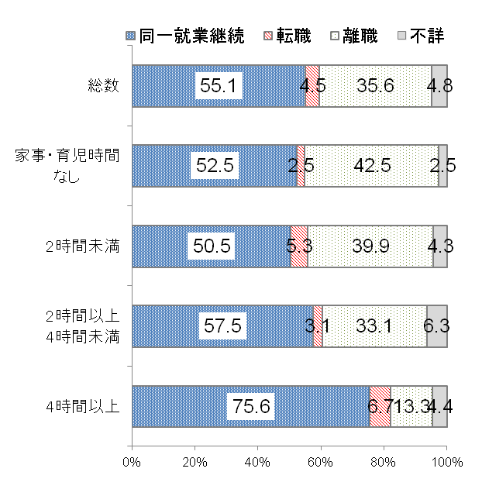
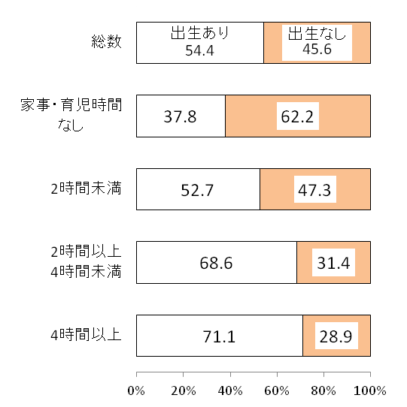
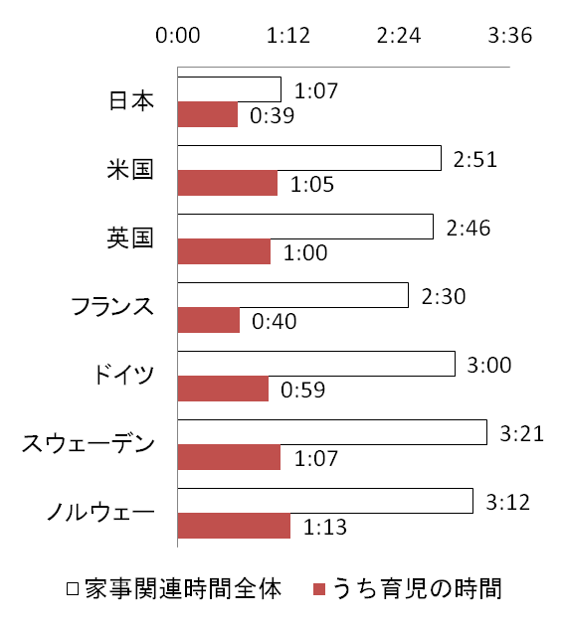
女性の継続就業・出産と男性の家事・育児時間の関係
日本の夫（６歳未満の子どもを持つ場合）の家事・育児関連時間は、１時間程度と国際的にみて低水準
夫の家事･育児時間が長いほど、妻の継続就業割合が高く、また第２子以降の出生割合も高い傾向にある。
【６歳未満児のいる夫の
家事・育児関連時間（１日当たり）】
【夫の平日の家事・育児時間別にみた妻の出産前後の継続就業割合】
【夫の平日の家事・育児時間別にみた第２子以降の出生割合】
（時間）
（資料出所）厚生労働省「第１１回２１世紀成年者縦断調査」（2012年）
注：
1)集計対象は、①または②に該当し、かつ③に該当する同居夫婦である。ただし、妻の「出生前データ」が得られていない夫婦は除く。①第１回調査から第１１回調査まで双方から回答を得られている夫婦②第１回調査時に独身で第１０回調査までの間に結婚し、結婚後第１１回調査まで双方から回答を得られている夫婦③出生前調査時に子ども１人以上ありの夫婦
2)家事・育児時間は、「出生あり」は出生前調査時の、「出生なし」は第１０回調査時の状況である。
3)１０年間で２人以上出生ありの場合は、末子について計上している。
4)総数には、家事・育児時間不詳を含む。
（資料出所）平成25年男女共同参画白書
（資料出所）厚生労働省「第１１回２１世紀成年者縦断調査」（2012年）
注：
1)集計対象は、①または②に該当し、かつ③に該当するこの１０年間に子どもが生まれた同居夫婦である。
①第１回から第１１回まで双方が回答した夫婦
②第１回に独身で第１０回までの間に結婚し、結婚後第１１回まで双方が回答した夫婦
③妻が出産前に仕事ありで、かつ、「女性票」の対象者である
2)１０年間で２人以上出生ありの場合は、末子について計上している。
3）総数には、家事・育児時間不詳を含む。
（備考）
１．Eurostat “How Europeans Spend Their Time Everyday Life of Women and Men”（2004），Bureau of Labor Statistics of the U.S.“American Time Use Survey Summary”（2011）及び総務省「社会生活基本調査」（平成23年）より作成。
２．日本の数値は，「夫婦と子どもの世帯」に限定した夫の時間である。

Slide 8

データから見る女性労働者の二極化
【給与所得の経年変化から見る女性の労働】
○100万円以下の層に変化が見られない
○200万円以下の層も一旦は減ったものの、近年増加傾向
○高所得者層が一定数増えたことは確かだが、全体として低所得傾向
女性の給与所得の変化
全体的に、
低賃金だよね。
うーむ。。。
国税庁「民間給与実態調査（各年度）より作成

Slide 9
男女間賃金格差の要因と国際比較
一般労働者（常用労働者のうち、「短時間労働者」以外の者）の男女間賃金格差は、国際的にみると大きいが、
管理職や勤続年数が男女同程度になると仮定すると、格差は大幅に縮小する。
男女間賃金格差の要因（単純分析）
年齢、学歴、労働時間、企業規模が男女同程度になった場合に改善される格差（3.9）
87.8
管理職比率が男女同程度になった場合に改善される格差（10.3）
調整した事項 | 男女賃金格差 |  | 男女間格差の縮小の程度 ②－①
 | 男女間格差 （原数値）① | 男女間格差 （調整済み）②
勤続年数 | 71.3 | 76.3 | 5.0
職階 | 73.5 | 83.8 | 10.3
年齢 | 71.3 | 72.5 | 1.2
学歴 | 71.3 | 72.0 | 0.7
労働時間 | 71.3 | 72.7 | 1.4
企業規模 | 71.3 | 71.9 | 0.6
産業 | 71.3 | 68.6 | -2.7
勤続年数が男女同程度になった場合に改善される格差（5.0）
各要因が改善されるケース
産業が男女同程度になった場合に生じる格差（-2.7）
※ 上記の他、家族手当・住宅手当の存在により、１．４程度の格差が生じているとの推計がある。（平成16年度「男女間の
賃金格差問題に関する研究会報告書」にて試算。）
（資料出所）日本;厚生労働省「平成25年賃金構造基本統計調査」及び（独）労働政策研究・研修機構「データブック国際労働比較２０１４」を用いて厚生労働省雇用均等・児童家庭局作成
（注） １ 「調整前（原数値）」は男性100に対する、実際の女性の賃金水準
２ 「調整後」は女性の各要因の労働者構成が男性と同じと仮定した場合の賃金水準
３ 「職階」による調査結果については、調整の都合上、一部のデータを除外しているので他の要因による調整結果と比較する際に注意が必要
４ 諸外国のデータは原則，全産業の賃金額。労働者の範囲は国により異なる場合がある。日本は一般労働者（10人以上）の1か月当たり所定内給与額。

Slide 10
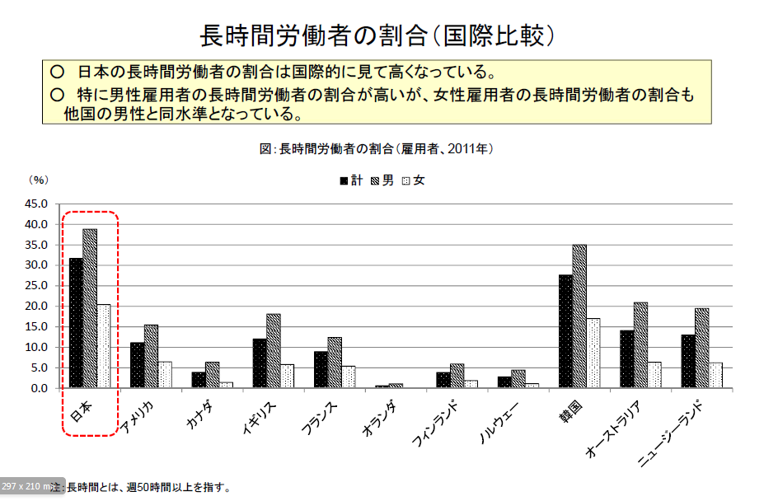

Slide 11
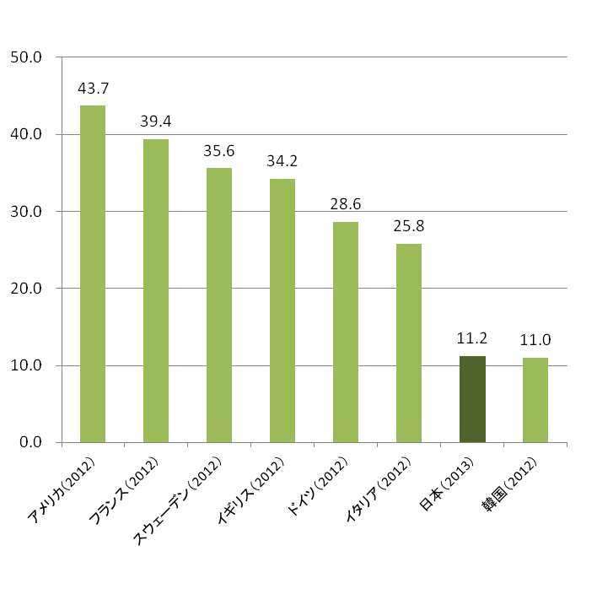
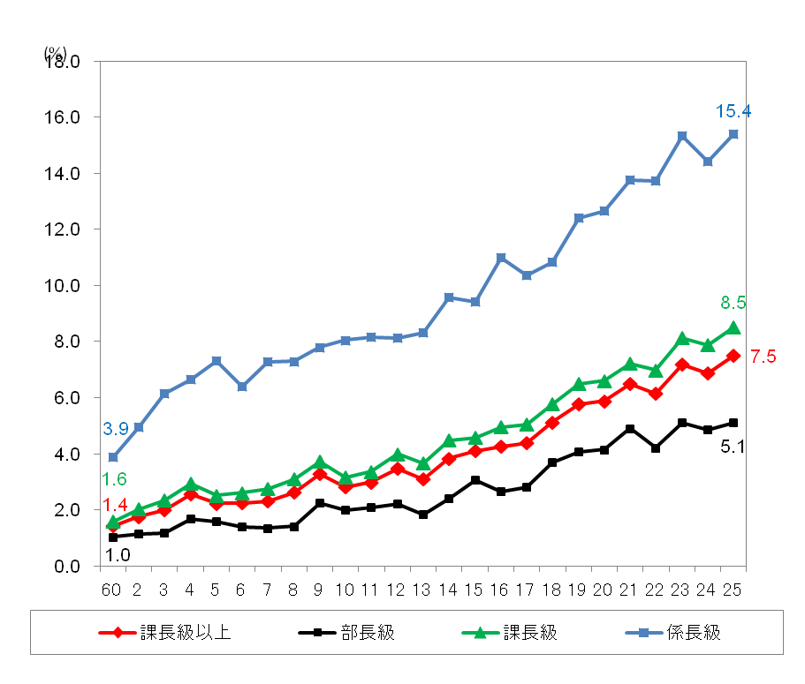
○管理職に占める女性の割合は長期的には上昇傾向にあるが、国際的に見ると依然その水準は低い。
管 理 職
役職別管理職に占める女性割合の推移（企業規模１００人以上）
（％）
管理的職業従事者に占める女性割合の国際比較
資料出所：日本;総務省統計局「労働力調査」、
その他:（独）労働政策研究・研修機構「データブック国際労働比較２０１４」
注１）日本の分類基準（ISCO-68）と日本以外の国の分類基準
（ISCO-88）が異なるので、単純比較は難しいことに留意が必要。
２）ここでいう「管理職」は、管理的職業従事者（会社役員や
企業の課長相当職以上や管理的公務員等）をいう。 ３）割合は、管理的職業従事者のうち女性の占める割合。
昭和
平成
（年）
資料出所：厚生労働省「賃金構造基本統計調査」

Slide 12
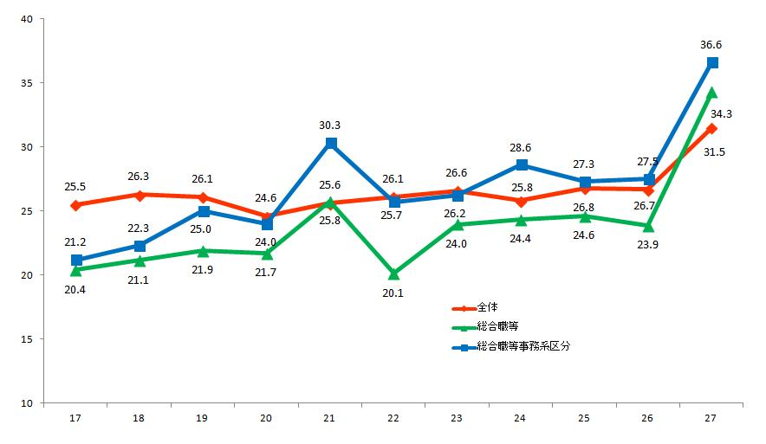
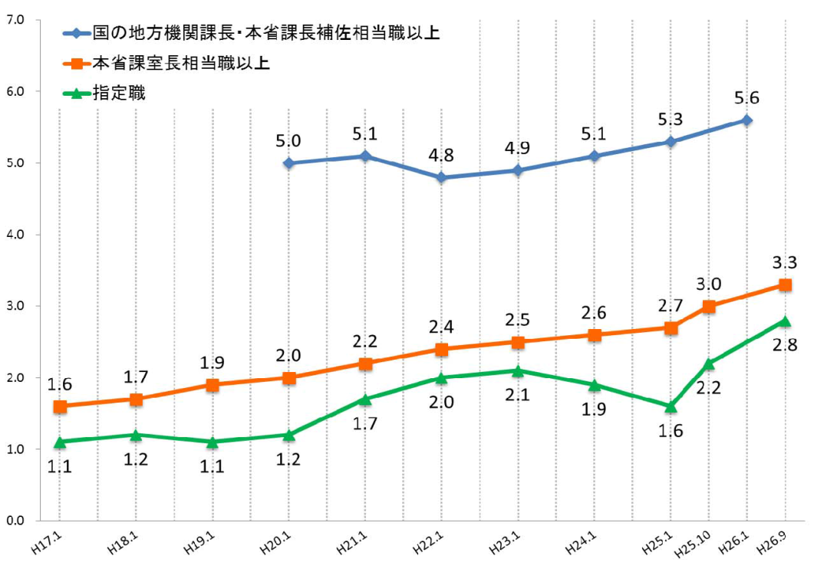
国家公務員採用試験からの採用者に占める女性の割合の推移
国家公務員における役職者に占める女性の割合の推移

Slide 13
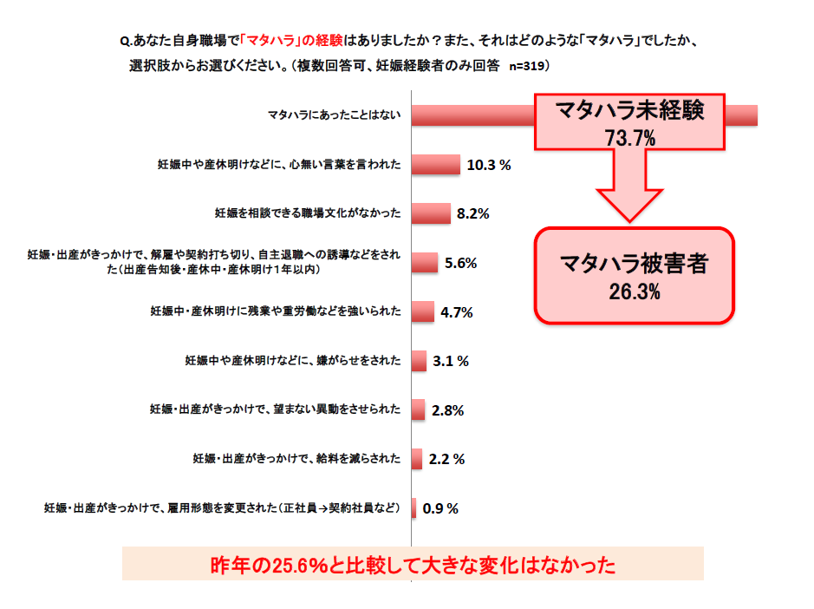

Slide 14
働く女性の妊娠に関する調査
2015年 連合男女平等局
◆「9時間に以上」働くことが多かった
→早産：4人に1人 流産：5人1人
◆職場への妊娠報告 最多は「妊娠8週」
報告時上司、同僚にストレスを「感じた」
4人に1人
◆妊娠時に受けた職場からの勤務上の配慮
「十分に受けられた」正規は4割
非正規の認知度は低い
「十分な知識がなかった」4人1人
◆妊娠時の不利益取り扱い、嫌がらせ
「受けた」 5人1人
「受けた」人の8割以上がストレスを感じた
◆妊娠後に仕事を「辞めた」6割
辞めた理由
「仕事と育児の両立の難しさ」
「安心して出産まで過ごせないと思った」

Slide 15
都道府県労働局雇用均等室での相談件数
（厚生省調べＨ２５年度）

Slide 16
働く女性を取り巻く法制度
女性労働に関する法律は「仕事における平等な取り扱い・公正な取り扱いを
定めたもの」と「家族的責任を法的に保障するもの」の２つに大別できる
仕事における平等公正な取り扱いを定めた法律
（職場）
男女雇用機会均等法
労働基準法
労働契約法
パートタイム労働法
労働者派遣法
家族的責任の法的保障に関する法律
（家庭）
育児・介護休業法
次世代育成支援対策推進法

Slide 17
男女雇用機会均等法の制定までの変遷
～「女性差別撤廃条約」批准に向けて～
【男女雇用機会均等法】
○「女性差別撤廃条約」批准には、国内法整備が必要だった
○整備すべき国内法には、雇用における性差別禁止法も含まれていた
○1985年に制定された男女雇用機会均等法は「努力義務法」
ポイント！ 「女性差別撤廃条約」の批准には国内法整備が必要だった
男女雇用機会均等法の制定は、批准に必要な国内法の一つだった
（他に整備されたのは、国籍法・戸籍法および、学習指導要領改訂による家庭科の男女必修化）
しかし、制定にあたっては激しい労使の対立があり…
結果できあがった法律は、強制力に乏しい「努力義務法」
1985年男女雇用機会均等法の内容
・定年、退職、解雇について差別禁止（判例法理が既に確立）
・一部の教育訓練や福利厚生における差別禁止
・募集・採用・配置・昇進は、努力義務
労働側にとっては、多くの課題が残された「努力義務法」であった

Slide 18

その後も改正により「性差別禁止法」として強化されていく
～現在までの均等法改正とその内容～
【これまでの男女雇用機会均等法改正とその内容】
○「努力義務法」は改正を経るごとに「性差別禁止法」へと事業主に課す義務が強化されていく
○97年改正では、「ポジティブアクション」、「セクシュアルハラスメント」を創設
○06年改正では、均等法が男女双方に適用となる。また、「間接差別」規定を導入
改正経緯
施行日
改正のポイント
①募集・採用、配置・昇進について女性を男性と均等に取り扱う努力義務
均等法成立
1985.4
②定年・退職・解雇及び一部の教育訓練・福利厚生について、女性であることを理由と
した差別を禁止
①女性に対する差別の努力義務規定が禁止規定に
1997年改正
1999.4
②ポジティブアクション、セクシュアルハラスメントに関わる既定の創設
③母性健康管理措置の義務規定化（＊98年4月施行）
①性差別の禁止範囲の拡大
②間接差別規定の導入
③妊娠・出産を理由とする不利益取り扱いを禁止
2006年改正
2007.4
④セクシュアルハラスメントに関して事業主の防止義務等を強化
⑤母性健康管理措置に関わる企業名公表等の措置
⑥ポジティブアクションに関し国が事業主に対して行う援助内容の追加
⑦均等法の実効性確保（調停、企業名公表制度の対象範囲の拡大、過料の創設）
2014年7月1日施工 省令、規則の改正
○間接差別の対象となる転居を伴う転勤要件の適用拡大
○婚姻を理由とした差別について、雇用の全ステージについて例示
○セクシュアル・ハラスメント予防の拡大・徹底など（指針の改正）
○事業主が防止すべき「セクハラ」には、「同性に対するもの」も含まれることを明記
○性別役割分担意識に基づく言動も、事業主が防止に留意すべき事項に明記

Slide 19

均等法制定から30年
～長時間労働是正と賃金の問題～
【男女雇用機会均等法制定時に積み残された課題】
○均等法制定により、女性の活躍が一定程度当たり前になるなど、社会的なインパクトを与えた
○一方長時間労働は温存され、多くの女性が「長時間労働」と「家族的責任」の両立に苦しむことに
○また、コース別雇用管理区分導入による「均等法対策」がなされてしまうことも
○均等法制定は、
いわゆる「均等法世代」という言葉を生むなど、社会的なインパクトを与えた
しかし実際の職場では…
均等法には長時間労働の慣行については何ら規制などがなく、
一方で性別役割分担意識が払拭されず「家族的責任」は期待され続けたまま…
そのため、多くの女性は「長時間労働」と「家族的責任」の両立を迫られた
女性にだけ過重な両立を迫るのは、
絶対におかしいよね！
また、「総合職」「一般職」などのコース別雇用管理区分を、多くの企業が導入
「総合職」は男性、「一般職」は女性など。女性の「総合職」は全体の1割程度
さらに、近年はより複雑なコース別雇用管理区分が生まれている

Slide 20

連合の考える男女雇用平等法
～均等法の中に賃金やワークライフバランスを～
【目指すべき雇用平等法とは？】
○均等法の各性差別禁止条項は、賃金格差是正にも運用すべき
○均等法の理念に「男女労働者の仕事と生活の調和をはかる」と明記すべき
○コースが異なる場合にも法違反の判断を行えるようにする等、性差別禁止条項の更なる強化
男女の雇用の「機会」のみならず、結果の「平等」も担保する法制度を！
「賃金格差是正」「ワークライフバランス」「性差別禁止」は、
女性の更なる活躍に必要不可欠！ 均等法をこの三本柱から改正すべき！
【目指す形】
男女雇用平等法
賃金格差是正、ワークライフバランスを明確に位置づける
差別救済制度を設け、罰則も整備
ポジティブアクションを事業主の責務と位置づける
間接差別法理を導入し、間接差別を例示列挙の形に
雇用管理区分を越えて法違反の判断を行えるようにする
ジェンダー関連法制の統合
均等法制定30年 真の男女平等社会をめざそう！

Slide 21
男女雇用機会均等法の施行から30年、両立をめぐる「葛藤」
1980年代半ば～
性別役割分担と男性の長時間労働
●コース別人事制度「総合職」「一般職」
→多くの総合職の女性が両立出来ず退職
→ごく一部の「男並み」に働く女性だけ残る
●時間外を前提とした働き方
●家族責任を負っている労働者（多くが女性）が絶対に不利
●長時間労働が当たり前の男性の働き方
●女性→長時間労働の圧力が少ないが、周辺化され排除される傾向
●男性→「家族賃金」と引き替えの長時間労働の強制 家庭の事情は許されない
●長時間労働の誘発の主な要因
→過剰な業務量
→長時間労働を「善」とする風土
→金銭的動機（成果主義、歩合制など）
2000年代半ば～
「両立」をめぐる葛藤
●人件費の大幅な削減
●「家族賃金」を稼げる男性労働者の減少
→若者の男性非正規雇用の増加
●一般職の正規雇用も縮小
→女性の働き方が正規から非正規雇用へ
【女性】
●「男並み」に働くか、「家庭」？「仕事」
●女性非正規雇用の教則な増加
●活躍できるチャンス、保育サービスなどの条件整備は整うが、活躍出来ないのは「私のせい」
【男性】
●過重な長時間労働そのままで育児責任もプラス
●お試し程度の育児休業、手伝い程度
●そもそも結婚の前に経済的自立が

Slide 22
女性活躍推進に関する国の動向
～女性活躍推進法策定の背景と概要～
■2014年6月に閣議決定した「日本再興戦略」改訂2014において、「2020年
に指導的地位に占める女性の割合30％」の実現を目指し、女性の活躍推進の
取り組みを前進させるための新たな総合的な枠組み
■具体的には、「国・地方公共団体、民間事業者における女性の登用の現状把握、
目標設定、目標達成に向けた自主行動計画の策定およびこれらの情報開示を含め、
各主体がとるべき対応を規定。女性の活躍推進に取り組む企業の認定や、インセ
ンティブの付与など実効性確保のための措置についても検討。
■法案は労働政策審議会雇用均等分科会において審議のうえ第187臨時国会へ提出
されたが、衆議院解散により審議未了にて廃案。第189通常国会に再提出。
＜法案のポイント＞
■状況把握・課題分析、行動計画策定・公表、情報公表等を301人以上
の大企業は義務、300人以下の中小企業は努力義務とすること。
■公務は、国・地方公共団体の規模に関わりなくすべてが対象
■状況把握の項目は、①採用者に占める女性比率、②勤続年数の男女差、
③労働時間の状況、④管理職に占める女性比率を「必須項目」
として省令で規定すること。
■行動計画の必須記載項目は、①計画期間、②目標、③取組内容、
④実施時期等を公表も含めて義務化とすること。
■短期的・集中的に取り組むため、10年間の時限立法とすること

Slide 23
女性活躍推進法案に対する懸念点
＜「日本再興戦略」改訂2014に対する連合事務局長談話（抜粋）＞
女性の活躍促進においては、新たな法的枠組みの構築をはじめとした施策が
挙げられているが長時間労働の是正、性別役割分担意識の払拭、雇用におけ
る男女間格差の解消が最も重要であり、その視点が欠落していると言わざる
を得ない。具体的な内容においても、労働法制の改悪につながりかねず、問
題である。
＜連合の女性活躍推進法案に対する評価＞
■審議会でとりまとめた報告書（建議）では、これまで男女雇用機会均等法
第14条において、事業主への支援措置とされていたポジティブアクショ
ンの取り組みが、行動計画の策定などの形で義務付けられることは、女性
の活躍推進の実効性を高めるうえでは一定の評価ができる
■非正規労働者を含めた雇用管理区分別に課題など状況を把握する必要性に
ついては、論議が先送りされており、すべての女性の活躍促進をめざす取
り組みとしては不十分
■企業によって女性活躍推進の障壁となる課題は様々であることから、より
幅広く状況把握することを促すような法制備とすること、また実効性ある
ものとするために中小企業への支援の充実が必要

Slide 24

「マタハラ」裁判
最高裁判決はマタハラ撲滅への一歩
男女雇用機会均等法九条三項違反
2014年10月23日 最高裁判決
妊娠・出産を理由とした不利益取り扱い（降格等）を禁止した均等法九条三項に具体的に言及した判決がされた。
事件の概要
原告は病院で平成6年より理学療法士として勤務しており、平成16年に副主任となる
第1子を出産後、職場復帰、副主任として訪問リハビリチームに異動した。
平成20年2月、第2子を妊娠、軽易な業務への転換を請求した（労基法65条3項に基づき）
病院は、原告を副主任から降格し、育児休業終了後も副主任には任ぜられなかった。
原告はこれを不服とし、均等法9条3項に違反する無効なものであると主張し、副主任手当の支払い及び責務不履行又は不法行為に基づく損害賠償を求める訴訟を提起した。

Slide 25

マタニティハラスメントについて 厚生労働省から通知
マタニティハラスメントに関する新たな通達（2015年1月23日発出）の内容
法律が禁じるいわゆる「マタニティハラスメント」とは？
以下のような事由を理由として
【妊娠中･産後の女性労働者の…】
･妊娠、出産 ･妊婦検診などの母性管理保護措置 ･産前･産後休業
･軽易な業務への転換 ･つなわり、切迫流産などで仕事ができない、労働能率が低下
･育児時間 ･時間外労働、休日労働、深夜業をしない 等
【子どもを持つ労働者の…】
･育児休業 ･短時間勤務 ･子の看護休暇 ･時間外労働、深夜業をしない 等
以下のような不利益取扱いを行うことは違法
不利益取扱い（例）
･解雇 ･雇い止め ･契約更新回数の引き下げ
･退職や正社員を非正規社員とするような契約内容の変更の強要
･降格 ･減給 ･賞与などにおける不利益な算定 ･不利益な配置変更
･不利益な自宅待機命令 ･昇進･昇格の人事考課で不利益な評価を行う
･仕事をさせない、もっぱら雑務をさせるなど就業環境を害する行為をする
なお、「理由として」とは、事由の終了から１年以内、あるいは定期的な人事異動などの場合には事由終了後から最初のタイミングで、不利益取扱いがなされた場合は、「理由として」不利益取扱いがなされたものと原則見なされます。

Slide 26
本判決の意義
当事者の女性労働者が声を上げたことは、法や制度が実効あるものとし、「マタハラ」をなくす大きな1歩であり、働く女性に勇気を与えるものである。
軽易業務への転換を「契機」として降格することは原則違反をしたことである。
育休後の復帰をめぐる問題に補足意見
育児・介護休業法10条も均等法9条3項同様に強行規定
であるとされ、慎重に判断するべきとした。

Slide 27

職場の「マタハラ」をなくすために！
まずは、法律や制度を良く知ろう！
「マタハラ手帳」などを活用して研修会を！
管理職への研修を求めよう！
「マタハラ」を女性個人の問題にしないで、職場全体で考える取り組みを！
だから！労働組合で職場環境をﾁｪｯｸ！
なにかあれば、労働組合や職場の仲間に相談しよう
連合の「なんでも労働相談ダイアル」へ
０１２０－１５４－０５２

Slide 28
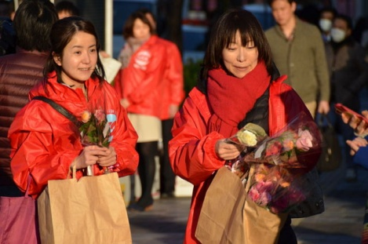
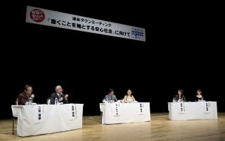
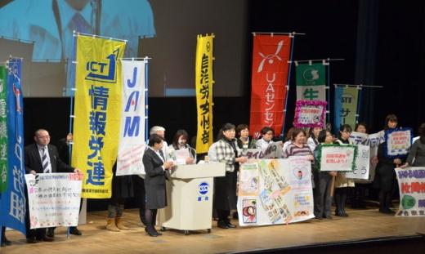
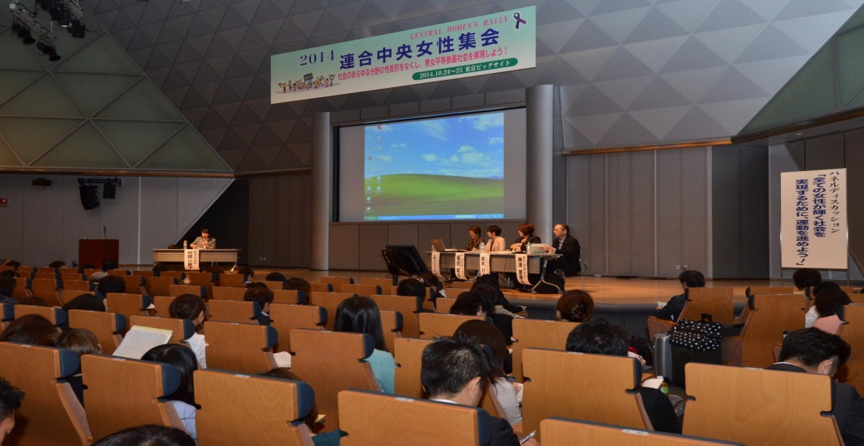
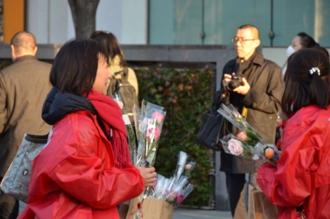

働くことを軸とする安心社会
～連合が実現をめざす理想の社会像～

Slide 29
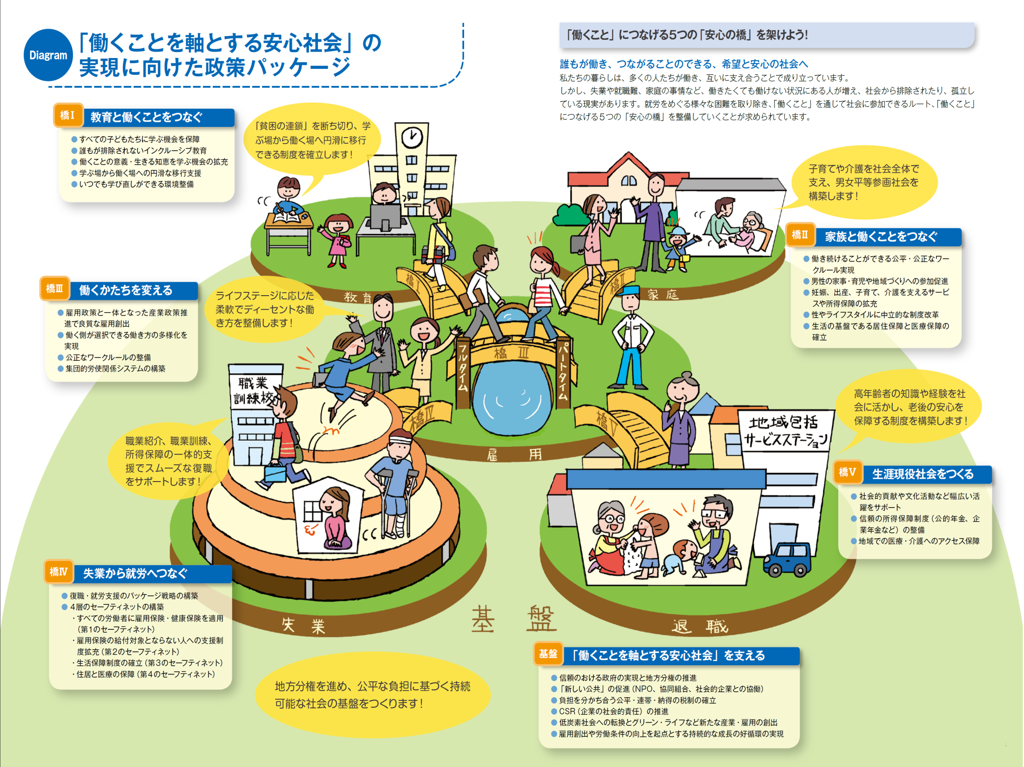

Slide 30

男女平等社会実現のために
実現に向けた主な課題
ワークライフバランス社会の実現
●働く女性の53.9％（1296万人）
が非正規雇用
●男女間賃金格差
●ポジティブ・アクション
●指導的地位における女性が少
ない （課長級以上7.9％）
●あらゆるハラスメントの撲滅
●性別役割分担の払拭
●女性を取り巻く法律の周知と
定着
●仕事と生活の調和の実現
●非正規雇用者の正規雇用への転換
●均等待遇の実現
●長時間労働の抑制、ゆとりのある働
き方
●女性が主体的に選択できる働き方
●「イクメン」を増やすための環境整備
●若者への円滑な就職支援
●保育・介護などの社会環境の改善
●制度見直しや環境整備に向けた国
の取り組み
●トップのリーダーシップの発揮
●管理職研修「イクボス」の育成
●地域・社会全体での取り組みを図る
●労使で働き方改革を話し合い、実践
する

Slide 31
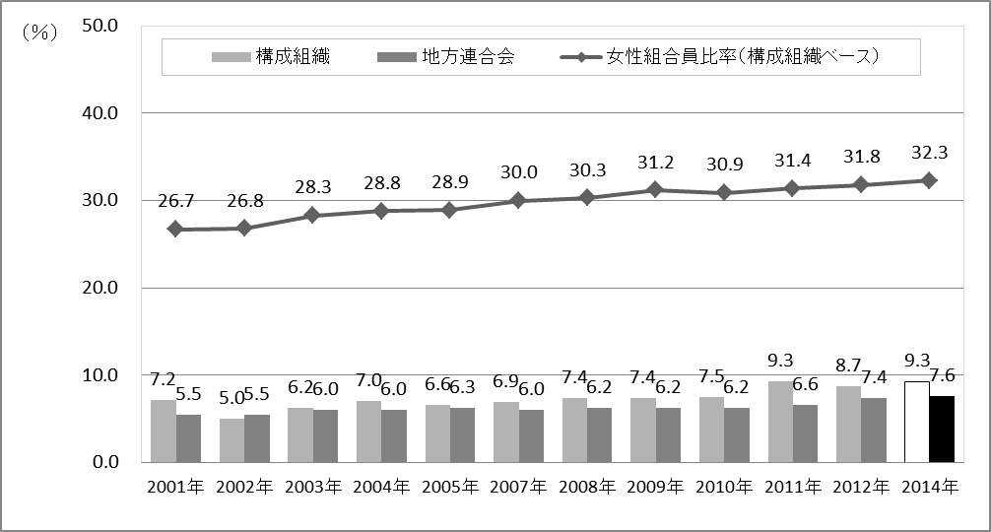
女性組合員比率と女性執行委員比率
2014年参画調査
女性執行委員比率は構成組織9.3％、地方連合会7.6％、女性組合員比率は32.3％
女性執行委員“ゼロ”組織は構成組織で22組織（42.3％）、地方連合会は1組織（2.1％）

Slide 32
女性執行委員が活動に与える影響①
連合参画調査（2014）より
女性専従執行委員が配置されている組織は、雇用管理上の男女差別解消課題、ハラスメント防止に向けた取り組みが進んでいる。

Slide 33

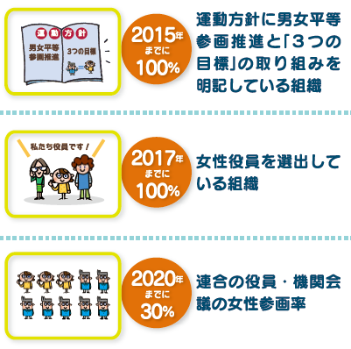
労働組合も変わります！
2020年までに連合の女性役員を30％
2015年は今年です！
■３つの目標を達成するために
は、女性組合員比率が低い組
織でも、女性の意見反映を保
障し、実質的な男女平等を実
現することが重要です。
■そのためにも、女性参画率を
高めていくことが必要であり
母数を増やす取り組みとして
女性組合員比率自体の引き上
げに資する「女性の職域、雇
用・採用の拡大」「組織化」
「人材育成」などに取リ組む
ことが大切です。
３つの目標の達成度を図るために設定した「数値目標」

Slide 34

連合がめざす男女平等社会の
推進のために
＜目標１＞働きがいのある人間らしい仕事
（ディーセント・ワーク）の実現と女性の活躍促進
職場の課題は、企業によって様々。
左にかいた第4次計画の目標を実現するためにはそれぞれの主要課題について、職場点検活動などを通じて現状を把握し、改善すべきポイントをみつけたら春闘要求などを通じて改善していこう！
（１）雇用における男女平等の実現
（２）女性の雇用を阻む構造的問題の解消
（３）働きやすく、働き続けられる職場づくり
（４）性やライフスタイルに中立な税・社会保障の確率
＜目標２＞仕事と生活の調和
（１）仕事と生活の両立支援制度などの拡充
（２）職場における両立支援制度の定着
（３）働き方の見直しと多様な働き方の整備
（４）地域・家庭における役割・責任の分担
＜目標３＞多様な仲間の結集と労働運動の活性化
（１）組織拡大の取り組み強化
（２）男女が参加・活躍できる活動づくり
（３）女性が意思決定に参画できるしくみの整備
（４）男女平等推進委員会と女性委員会の設置・強化
（５）組合活動と仕事や生活の調和

Slide 35
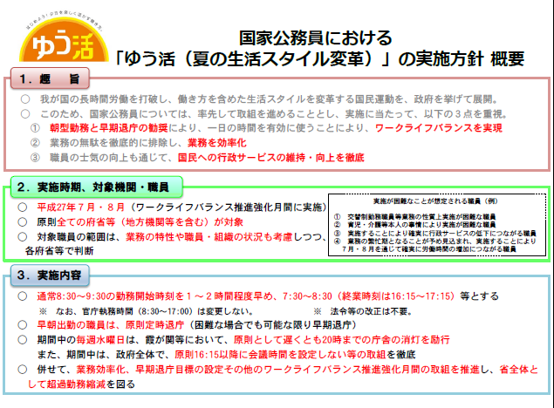
国会公務員のワークライフバランスの取り組み

Slide 36
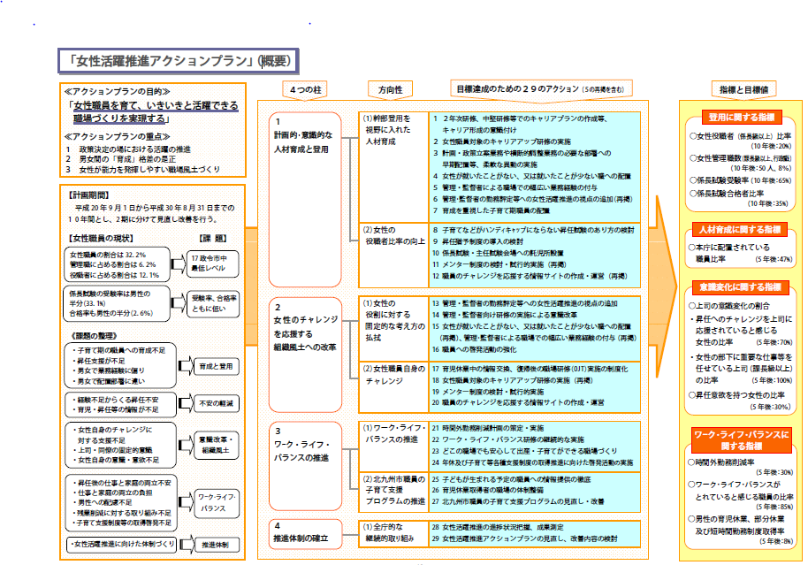
北九州市「女性活躍推進アクションプラン」策定

Slide 37
育児休業給付の充実
改正の趣旨・内容【平成26年４月１日施行】
男女ともに育児休業を取得することを更に促進するため、育児休業給付（休業開始前賃金の50%を支給）について、休業開始後６月につき、給付割合を67%に引き上げる。
＜男女ともに育児休業を取得する場合の給付のイメージ＞
出産
育児休業開始
１歳
１歳２月
※２
８週間
６か月
出産手当金※１
(給付率2/3)
給付率６７％
（従来の給付率50%から充実）
母
給付率５０％
給付率６７％
（従来の給付率50%から充実）
父
給付率５０％
６か月
育児休業開始
１歳
１歳２月
※２
※１健康保険等の被用者保険より、産前６週間、産後８週間において、１日につき標準報酬日額の２／３相当額が出産手当金として支給される。
※２同一の子について配偶者が休業をする場合については、子が「１歳２ヶ月」に達する日まで支給（パパ・ママ育休プラス）
※３子が１歳（又は１歳２か月）を超えても休業が必要と認められる一定の場合（保育所に入所できない場合等）については
「１歳６か月」まで支給
※４育児休業給付は非課税となっていること、また、育児休業期間中には社会保険料免除措置があることから、休業前の税・社会保険料支払後の賃金と比較した実質的な給付率は８割程度となる。

Slide 38
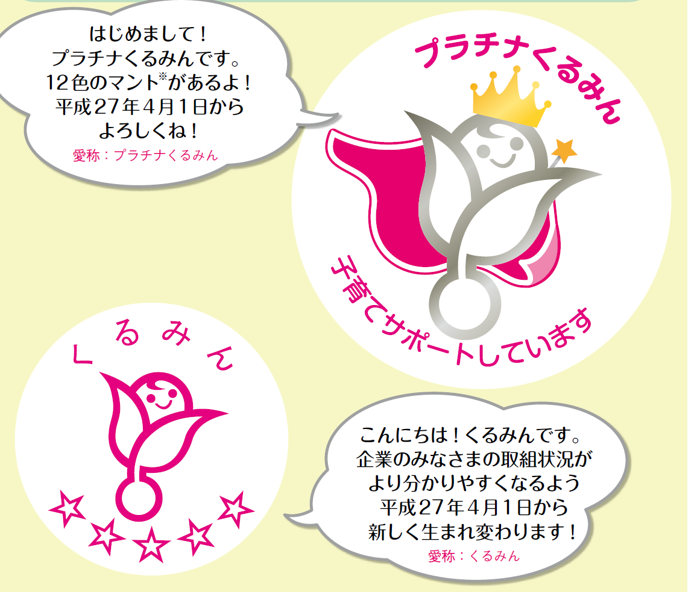
次世代育成支援対策推進法が改正されます
（2015年4月1日～）
くるみん認定とは？
一般事業主行動計画の策定・届出を行い、一定の基準を満たした企業を厚生労働大臣が認定できることとしています。
これまでのくるみん認定に加え2015年4月からはプラチナくるみん（特例）認定も始まります！

